Slide 1
Tội phạm Liên quan đến ĐVHD– Những mối nguy và hậu quả
Hội thảo “Tăng cường xử lý tội phạm liên quan đến ĐVHD”,
Ninh Thuận, 29-30 tháng 5 năm 2015
Mai Xuân Tình, cán bộ chương trình
WCS Chương trình Việt Nam

Slide 2
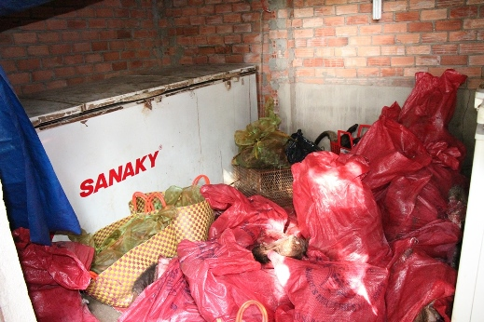
Tội phạm ĐVHD
Tuyệt chủng
An ninh quôc gia
Lây nhiễm bệnh dịch
Suy yếu luật pháp
Tham nhũng
Notes:
All qualities we should have in our

Slide 3
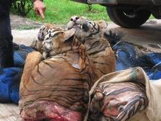
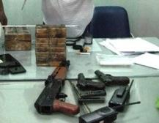
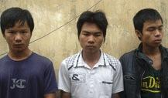
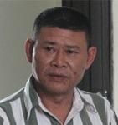
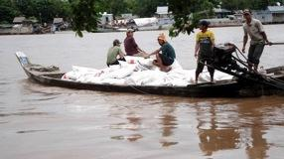
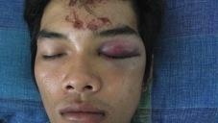
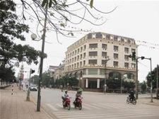
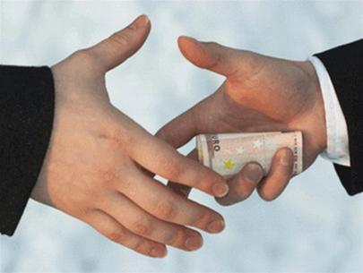
Điều 190
Điều 233, 234
Điều 103
Điều 153, 154, 155, 273, 274, 275
Điều 104
Điều 251
Điều 161
Điều 289
Notes:
Wildlife trader A
Regularly smuggles CITES-listed, Decree 32-listed species via an illegal crossing point from Vietnam to China
Wildlife trader A and people working for him has threatened law enforcement officers working on the border. His gang uses, transports guns, grenades and tear gas
Himself and his employees have beaten up journalists investigating cross-border smuggling at that point that he controls
Facilitates the smuggling of women, drugs, petrol, foreign currency, and e-waste
Does not pay his taxes
Uses money obtained through his smuggling activities to buy property and conduct other business activities
Bribes border police officers at KM1

Slide 4
Notes:
Một ví dụ về việc những gì người mua phải chi trả khi mua sừng tê giác.

Slide 5
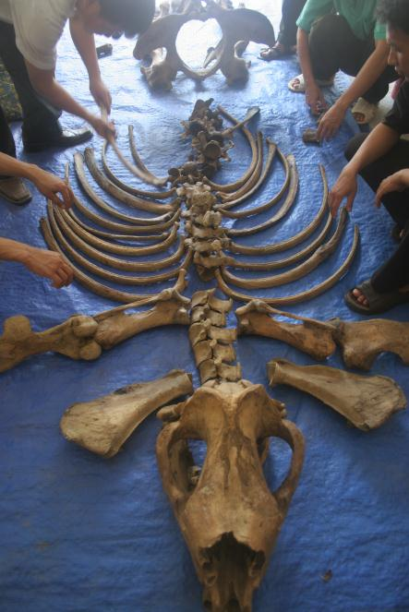
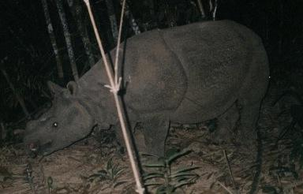
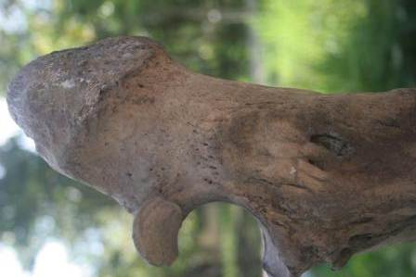
2011:
Vietnamese Javan Rhino declared extinct
Notes:
Northern White Rhino also likely extinct with last sign found in 2006…

Slide 6
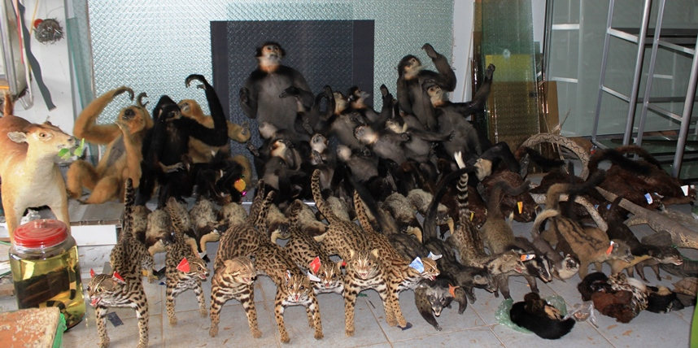
Vì sao người ta vi phạm pháp luật bảo vệ ĐVHD?
- Lợi nhuận lớn
- Hình phạt nhẹ

Slide 7
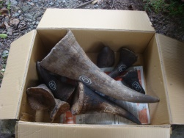
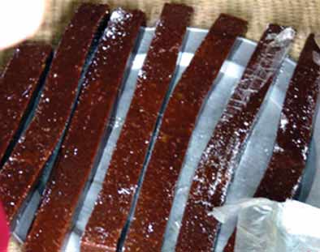
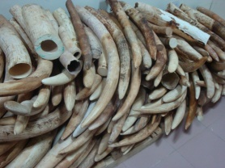
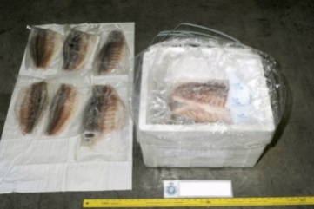
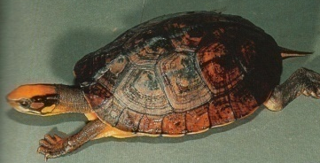
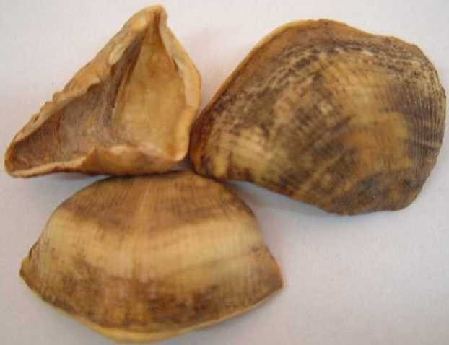
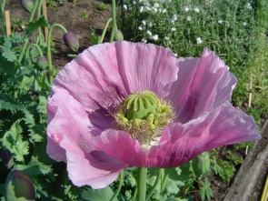
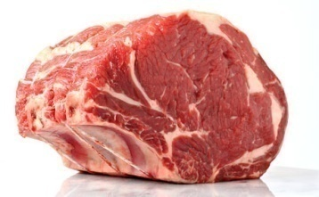
Lợi nhuận từ việc buôn bán động vật hoang dã, Những ví dự cụ thể.
$2000
$6000
$4800
$850
$1500
2000
$50-
$700
$300
$500
Amphetamine
$100
$200
400
$50
$0.75
$1
Per 100g
Notes:
Lợi nhuận từ việc buôn bán động vật hoang dã, vài ví dự cụ thể.

Slide 8
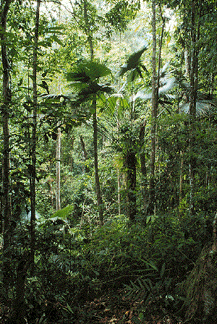
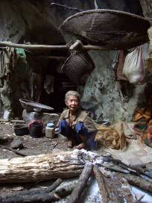
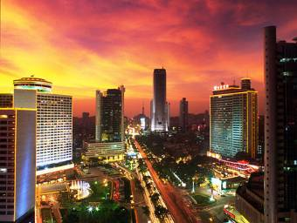
Tội phạm ĐVHD đe dọa sinh kế nông thôn

Slide 9
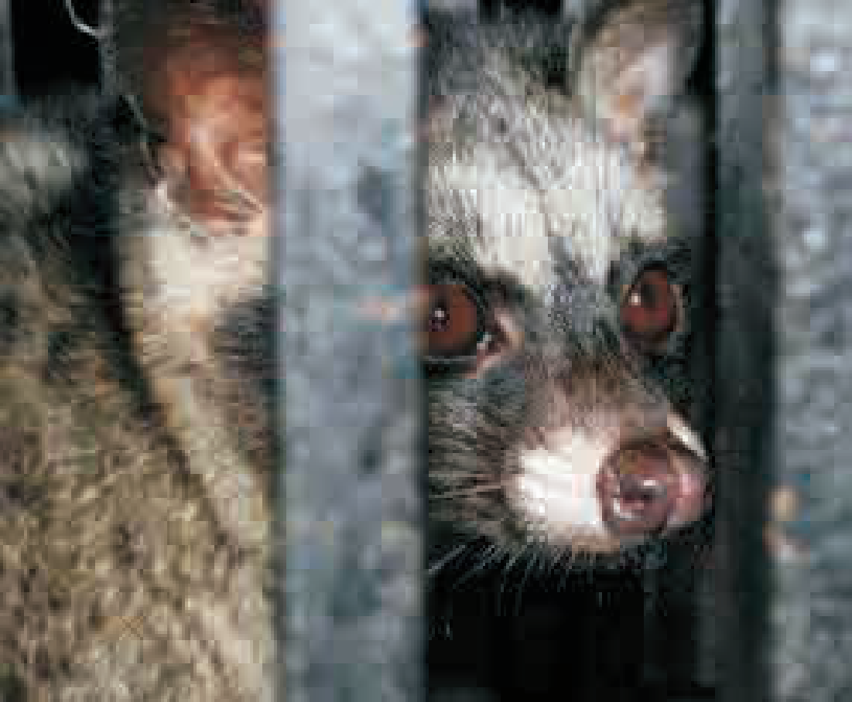
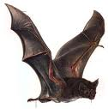
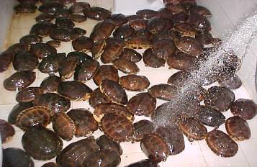
Các mối đe dọa đối với sức khỏe con người ....
75% các bệnh truyền nhiễm ở người có nguồn gốc từ động vật hoang dã
(Jones, K. E., et al. (2008). " Xu hướng toàn cầu của các bệnh truyền nhiễm." Nature 451(7181): 990-993)
©Wildlife Alliance
Notes:
9

Slide 10
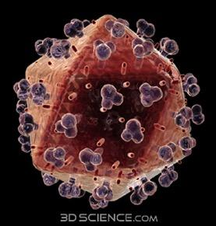
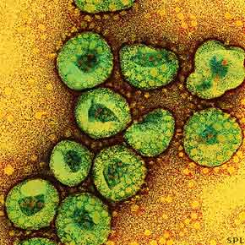
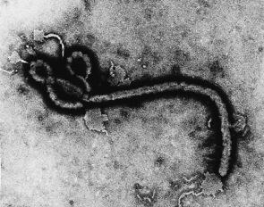
Lây nhiễm bệnh tật tới con người
EBOLA (Bùng phát năm 2014) Hơn 30 tỷ?
HIV
>$10 tỷ mỗi năm
SARS
$30 tỷ

Slide 11
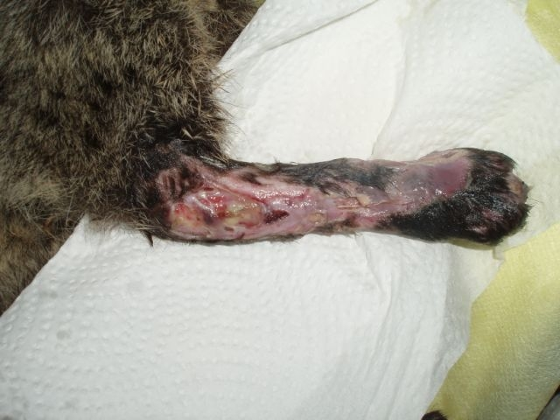
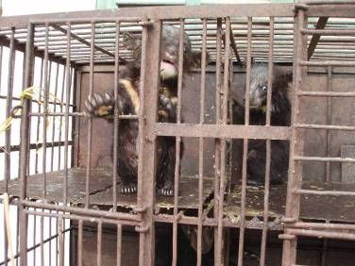
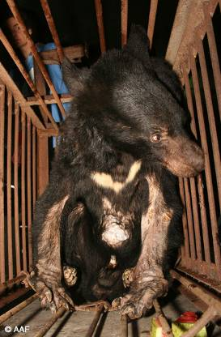
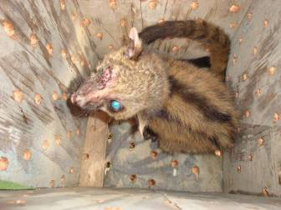
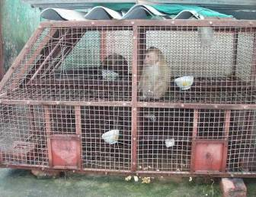
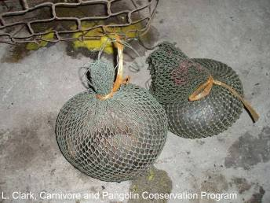
Nguy hại tới sức khỏe động vật: stress, bệnh tật và bị thương

Slide 12
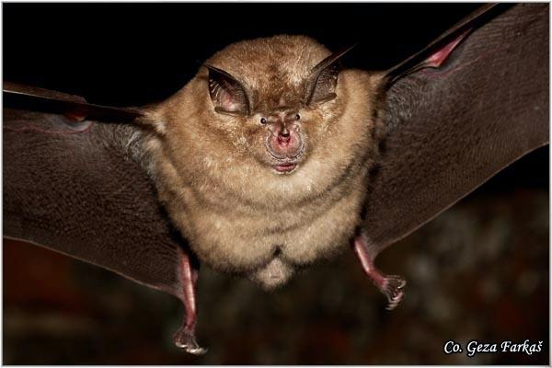
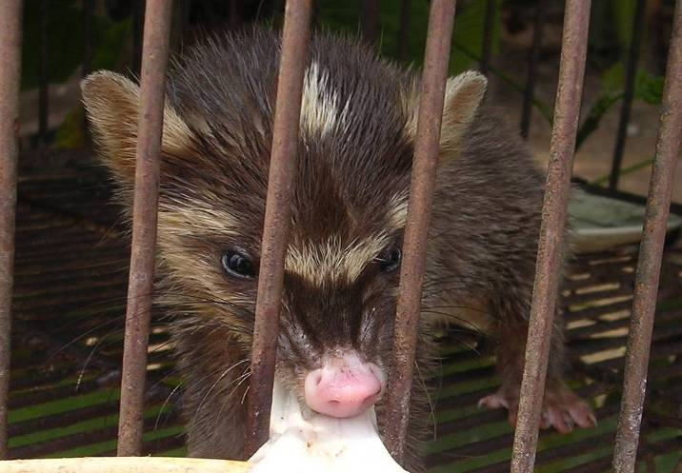
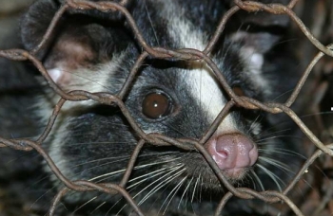
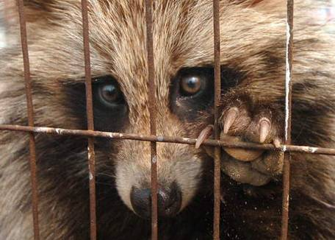
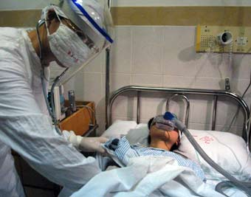
SARS CoV 2003
8089 ca, 774 người chết
40% các nhà kinh doanh động vật hoang dã tại một chợ ở miền Nam Trung Quốc tiếp xúc với virus (so với 5% của những người bán rau trong cùng một thị trường) (Guan et al 2004)
Tỉ lệ phơi nhiễm cao nhất ở những người buôn bán cầy vằn (72.7%) (Xu et al 2004)
39% các trường hợp bệnh đầu tiên ở người có tiếp xúc với ĐVHD:
Đầu bếp tại các nhà hàng bán ĐVHD
Người tiêu thụ tại các nhà hàng bán ĐVHD
Người buôn bán ĐVHD
(Xu et al 2004)

Slide 13
Dúi – một loài hoang dã bị tiêu thụ khá thường xuyên
Notes:
Cái này là các bệnh có thể lây truyền từ Dúi sang con người chị nhé !!! Vì chưa có nghiên cứu kỹ về các bệnh trên các loài này. Chủ yếu các bệnh ở đây là bệnh trên loài gậm nhấm và Dúi là một trong các loài đó ạ!

Slide 14
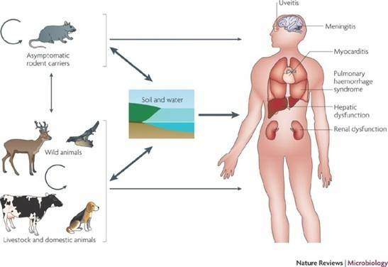
Những bệnh trên Dúi có thể ảnh hưởng tới sức khỏe con người
Bệnh xoắn khuẩn
Tổn thương não, màng não
Viêm và xuất huyết khu trú tại tim và phổi
Tổn thương mô, gan
Hoại tử ống thận dẫn tới suy thận cấp
Notes:
- Ổ chứa thường xuyên là các loài gậm nhấm
- Xâm nhập cơ thể thông qua các vết xây xát trên da nhưng không làm trầm trọng thêm các tổn thương đó nên ít được bệnh nhân để ý

Slide 15
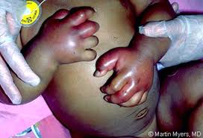
Những bệnh trên Dúi có thể ảnh hưởng tới sức khỏe con người
Bệnh do Salmonella
Notes:
co thắt dạ dày, tiêu chảy, buồn nôn và ói.

Slide 16
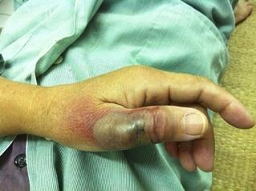
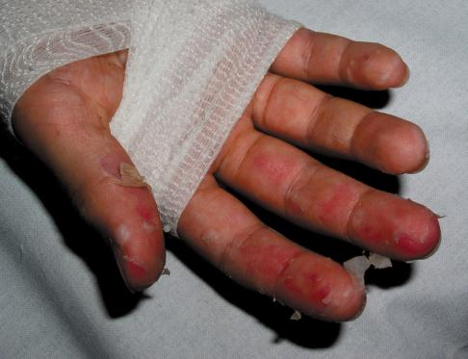
Những bệnh trên Dúi có thể ảnh hưởng tới sức khỏe con người
Bệnh Sodoku
Notes:
- Chỗ bị cắn thường bị hoạt tử. Trong quá trình bị bệnh, bệnh nhân thường có biểu hiện đău cơ, đău khớp, viêm khớp. Có thể có dấu hiệu ở hệ thống thần kinh: đău đầu, ảo giác, mê sảng, hôn mê.
- Người bệnh có thể có nguy cơ bị biến chứng như viêm nội tâm mạc, viêm màng não, viêm gan, viêm màng phổi, viêm mào tinh hoàn, nhồi máu cơ tim, thiếu máu nặng. Bệnh có thể dẫn tới tử vong nếu không điều trị kịp thời

Slide 17
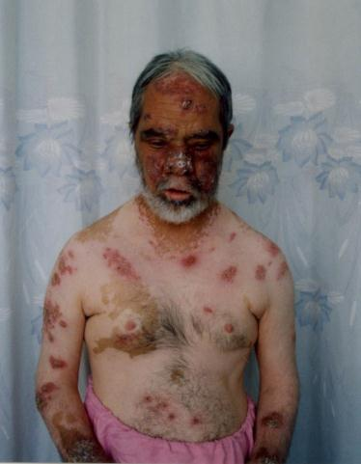
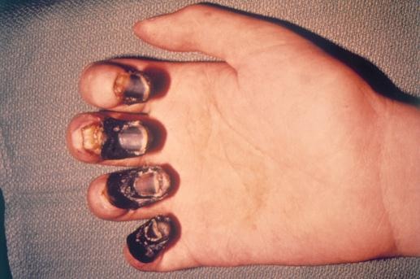
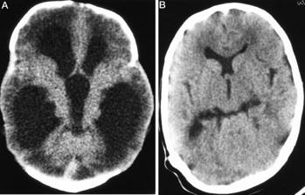
Những bệnh trên Dúi có thể ảnh hưởng tới sức khỏe con người
Bệnh dịch hạch
Bệnh do Rickettsia: đau đầu, sốt phát ban
Lymphocytic Choriomeningitis Virus: viêm màng não và tủy sống
Bệnh Leishmaniasis
Bệnh Cryptosporidiosis: gây tiêu chảy cấp

Slide 18
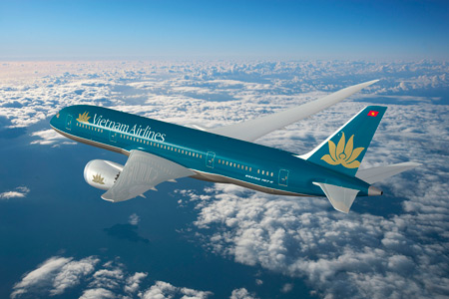
Các mối đe dọa đối với phát triển kinh tế ...
SARS
Trung Quốc, Việt Nam, Hồng Kong, Singapore thiệt hại 20 tỉ đô la.
Lượng khách du lịch quốc tế giảm 70% trên toàn châu Á.

Slide 19
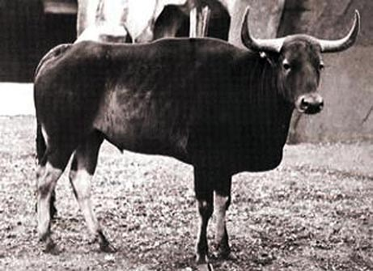
ĐVHD bị tuyệt chủng

Slide 20
Tại sao chúng ta nên quan tâm nếu các loài động vật bị tuyệt chủng??
Hệ sinh thái cung cấp cho loài người những giá trị như niềm vui, sức khỏe
Ví dụ: Nước sạch, không khí sạch, vật liệu xây dựng, thuốc, thực phẩm, và bảo vệ chúng ta khỏi các sự kiện khí hậu cực đoan
Có rất nhiều mối quan hệ phức tạp giữa các loài thực vật và động vật để có thể duy trì các hệ sinh thái
Nếu không có động vật hoang dã toàn bộ hệ sinh thái sẽ gặp vấn đề
Người chịu ảnh hưởng cuối cùng là loài người ...
Notes:
Many people now, particularly those living in urban areas are very disconnected from nature and cannot imagine how species going extinct can affect them.
And scientists can’t provide a simple explanation
One of the problems is that the impacts wont happen over night and it wont be obvious. Its not like climate change that is very visible in terms of increased flooding and storms… When Vietnam’s last rhino dies, the trees wont all die and the rivers dry up and all the birds suddenly drop from the sky… ..
Its probably going to happen much more gradually and we simply don’t understand each species ecological role to know know what the tipping point will be where the negative changes will be realised. What we do know is that the animals that live in the forest sustain the ecosystem and without them – that ecosystem and the services it provides will fail… This is fact

Slide 21
Tại sao chúng ta nên quan tâm nếu các loài động vật bị tuyệt chủng??
Xã hội và văn hóa của con người đã phát triển cùng với một mối quan hệ chặt chẽ với các loài động vật hoang dã từ xa xưa...
Tôn giáo, nghệ thuật, kiến trúc, âm nhạc đã được lấy cảm hứng từ các động vật hoang.
Số phận của nhiều loài hoang dã vẫn nằm trong tay chúng ta, và chúng ta đang đẩy chúng xuống bờ tuyệt chủng
Nếu chúng ta để các loài ĐVHD này tuyệt chủng, người cuối cùng phải chịu hậu quả chính là chúng ta
Notes:
Its easy to ignore this one as a little bit emotional so think of it in a different way…. look around today at advertising campaigns, company logo’s, Cartoon characters, children’s toys so many of these draw upon animals for inspiration…
the world would simply be a much duller place without them living in the wild…

Slide 22
Vài ví dụ thực tế về vai trò của ĐVHD đối với đời sống con người

Slide 23
Vài ví dụ thực tế về vai trò của ĐVHD đối với đời sống con người
Có sự liện quan gì giữa hai loài này?

Slide 24
Tội phạm có liên quan đến ĐVHD:
Chuyên nghiệp, có tổ chức,
có hợp tác quốc tế và tiên tiến
Còn chúng ta?
Notes:
All qualities we should have in our

Slide 25
Tương lai các loài ĐVHD ở Châu Á nằm trong tay chúng ta…
Trên hết..
Cần nhiều hơn nữa những hoạt động thực thi
Nghĩ lớn
Bắt đầu từ việc nhỏ
Hành động ngay bây giờ!
Notes:
This is probably a very familiar scene for most of you
Traffic has become a major problem in Vietnam and very rapidly in recent years.
I’m sure you know the situation.. It a red light.. But there’s no traffic or people .. One bike goes… nothing bad happens to him.. So another goes .. It starts as a trickle then soon everyone has gone through the red light… all breaking the law… although it was bad when just one person did it… when everyone’s doing it, it somehow doesn’t feel as though you’re doing anything wrong…
Illegal wildlife trade and consumption is at epidemic levels throughout all parts of the country and it might be for similar reasons. Everyone knows its happening, everyone knows who’s doing it and that government and influential businessmen are consuming it.. But very little (not nothing) is done to stop it… Therefore – its not seen as a problem, not enough people speaks out about it…and it seems not such a serious crime anymore…
People often feel helpless – that its not realistic to hope that Vietnamese people will stop eating rare and protected wildlife…
Four years ago would you have believed that today in Vietnam 95% of the population wear a helmet while driving their motorbike? And even more that the change happened overnight. Massive changes to society behaviour IS possible and can happen very quickly
I urge you to lead the change that Vietnam so desperately needs away from consuming rare and protected wildlife and towards a Vietnam with healthy populations of wildlife IN THE WILD!
It is possible, it can be changed – I ask you, plead with you to lead that change and be a model for other provinces to follow

Slide 27
Cám ơn quý vị!

Slide 28
Câu hỏi? Đóng góp?
Notes:
Note to Facilitator
Ask if there are any questions on this presentation.
Summarize the presentation and tell participants we will move onto the next session.

